Slide 1
10.4 跨学科实践：
制作微型密度计

Slide 4
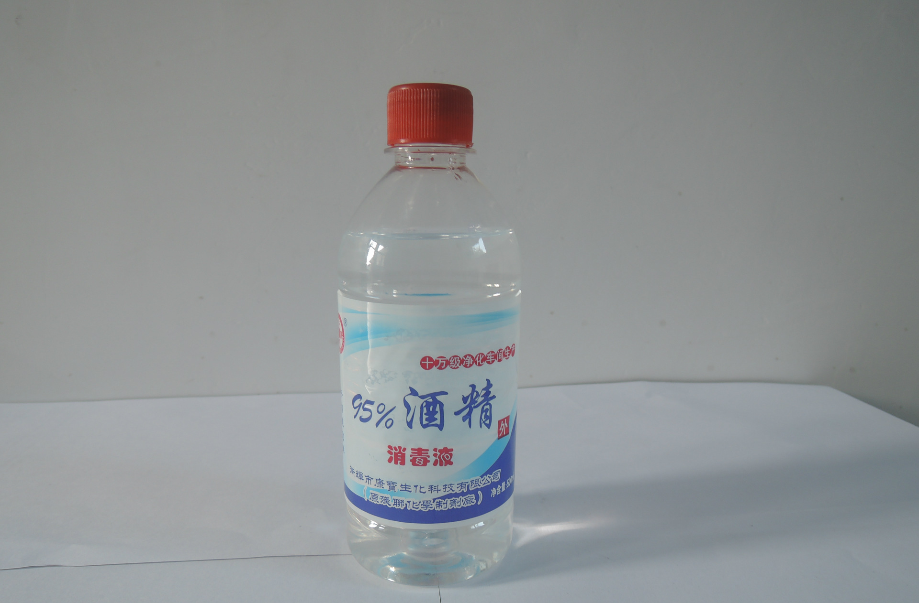
项目提出
消毒酒精的密度约为0.87×10³kg/m³。用密度计测量酒精的密度，是一种初步判断酒精是否合格的简单方法。不过常用的密度计体积较大，很难放入小瓶酒精中进行测量。
如果能设计和制作一个微型密度计，测量时只需把微型密度计放入小瓶中，就能方便、快速地判断酒精是否合格。

Slide 5
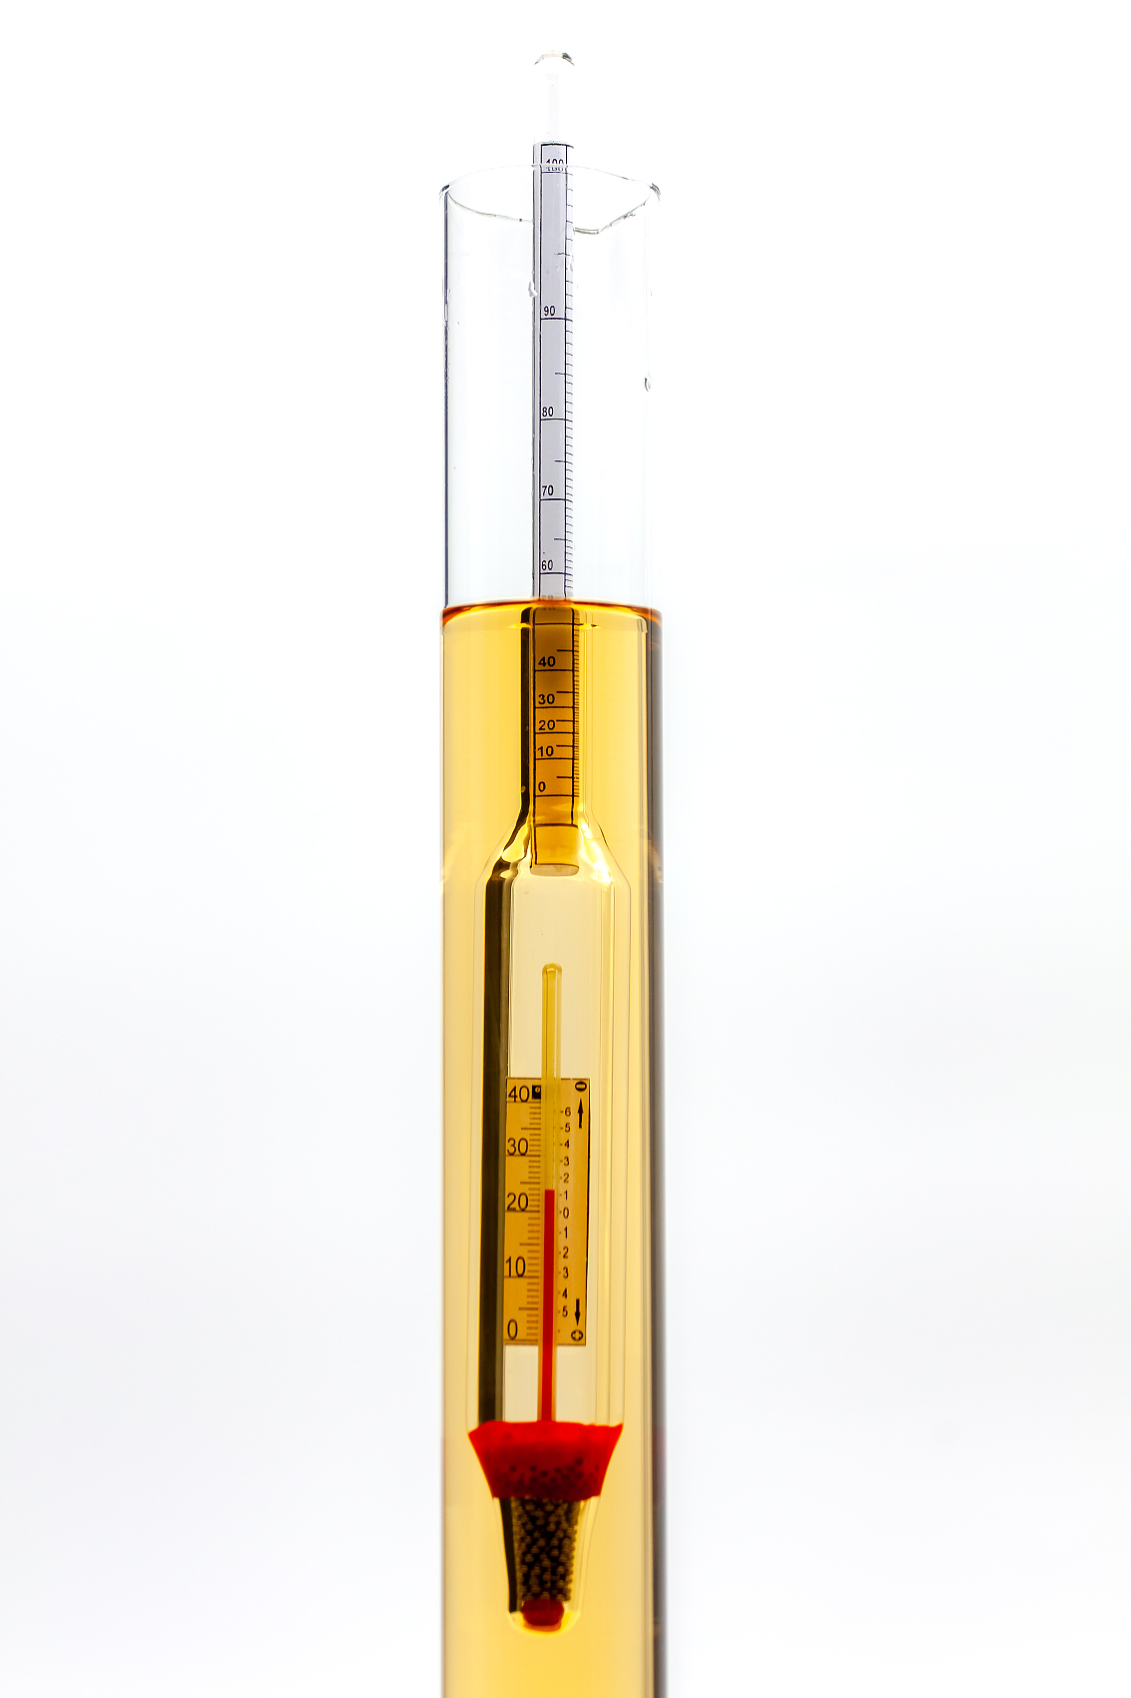
项目分析
要制作一个微型密度计，需要完成以下任务：
1. 设计一个能放入小瓶中，并能用来判断酒精是否合格的微型密度计。
2. 按照设计要求，完成微型密度计的制作。

Slide 6
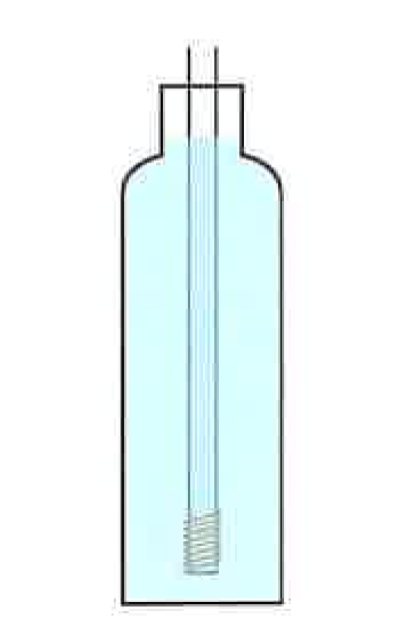
项目实施
设计
（1）基本思路
如图所示，把塑料吸管的下端用蜡封口并缠上铜丝，设法让它能漂浮在水面上。这就是一个最简单的密度计。

Slide 7
项目实施
设计
思考：
自制密度计放入盛酒精的小瓶后，可能会触碰瓶底，还可能会使酒精溢出。另外，它漂浮在不同密度的酒精中时，作为标度杆的吸管因直径太大，可能会造成液面在吸管上的位置变化很小，使我们难以判断酒精密度的大小。怎样解决这两个问题呢？

Slide 8
项目实施
设计
密度计所受浮力的大小等于它所受的重力，浮力的大小决定了排开酒精的体积。吸管的直径影响了液面在吸管上位置的变化。因此，要设计符合要求的密度计，应该着重考虑以下两个因素：
密度计的质量
标度杆的直径

Slide 9
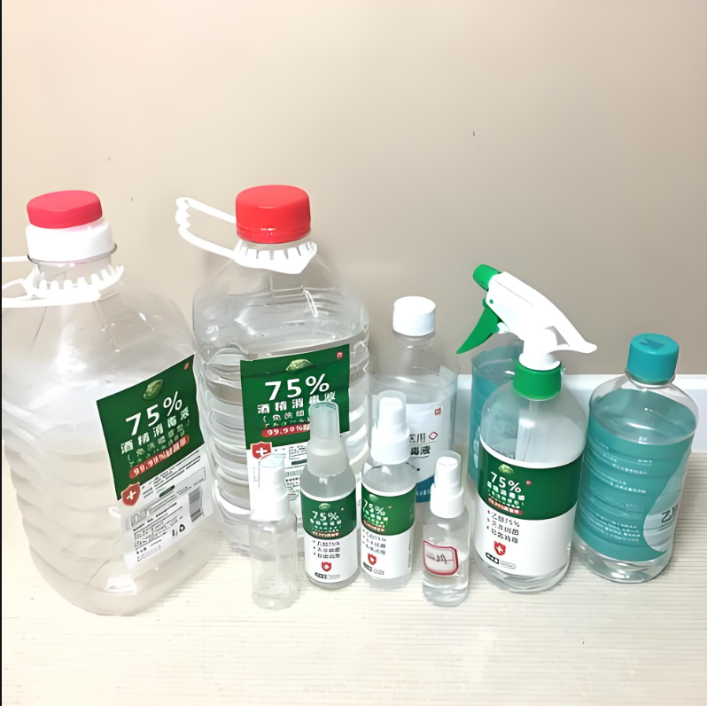
项目实施
设计
（2）估算密度计的质量
对于100mL的小瓶酒精来说，若用微型密度计测量时排开1~2mL的酒精，一般不会导致酒精溢出。1~2mL酒精的质量为1g左右，因此我们设计的微型密度计的质量也应为1g左右。

Slide 10
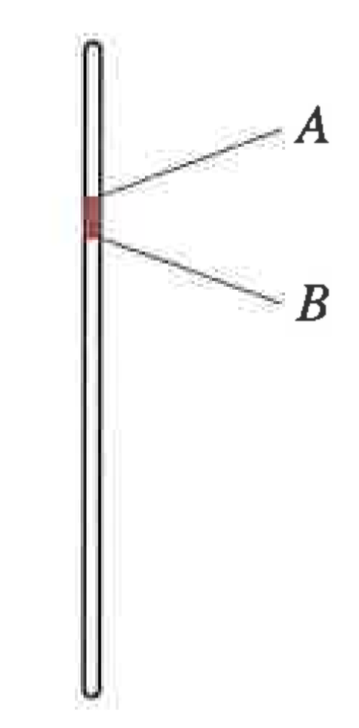
项目实施
设计
（3）估算标度杆的直径
可以认为消毒酒精的密度为0.86×10³~0.88×10³kg/m³是合格的。如图所示，若密度计漂浮在0.86×10³kg/m³的酒精中，液面位于标度杆的A位置；漂浮在0.88×10³kg/m³的酒精中，液面位于标度杆B位置，则测量时液面位于A、B之间的酒精都是合格的。A、B间的长度过小，不便于观察者分辨。为此，可设定A、B间的长度不少于4mm。
这样，根据圆柱体的体积公式，就可以计算标度杆的横截面积和直径了。通过估算，可以知道标度杆的横截面积约为0.07cm³，直径约为3mm。

Slide 11
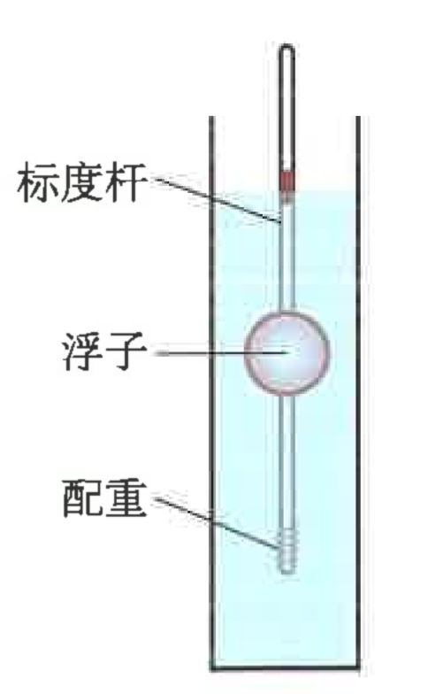
项目实施
设计
（4）设计微型密度计的结构
为了使微型密度计能在酒精中竖直漂浮，需要在标度杆下部增加配重（如缠上一些铜丝），但增加了配重的标度杆放在酒精中会下沉，因此还要在标度杆上固定一个浮子来增大浮力，这样，微型密度计由标度杆、浮子和配重三部分组成，配重位于最下方。

Slide 12
项目实施
制作
（1）选择材料
浮子
可以用小泡沫塑料球作为浮子，也可以截一段稍粗点的塑料管，将其两头封口作为浮子。

Slide 13
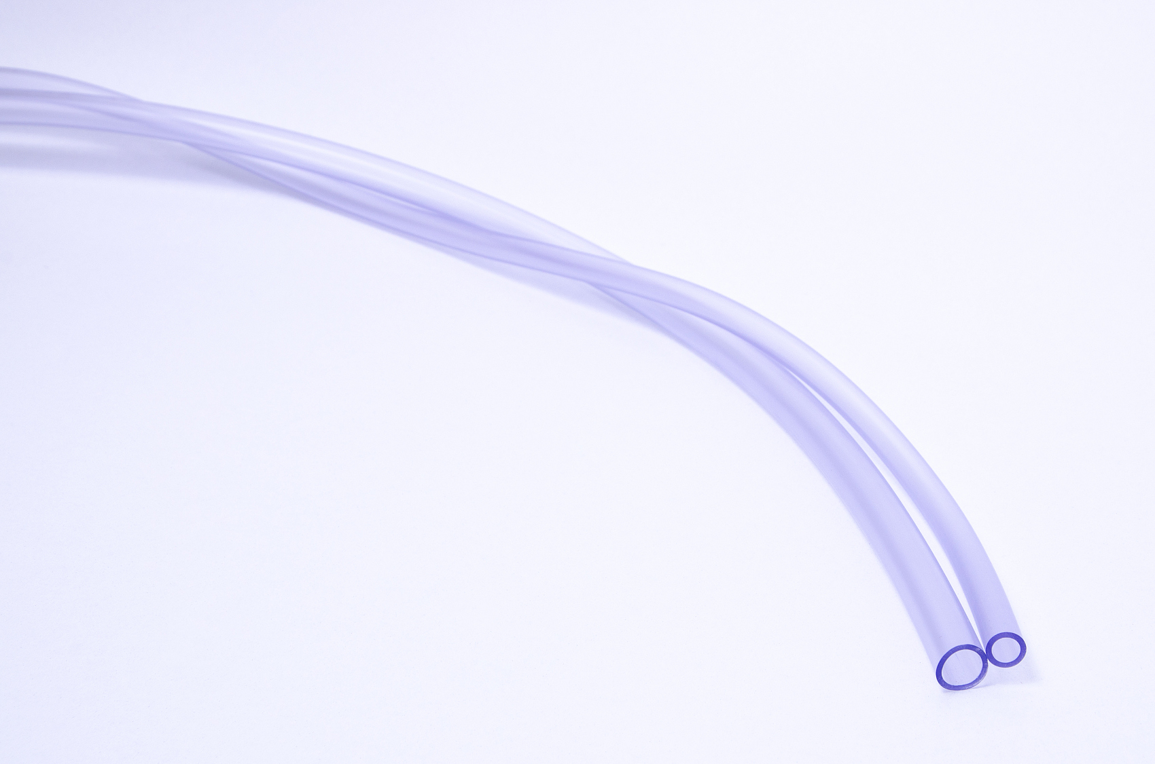
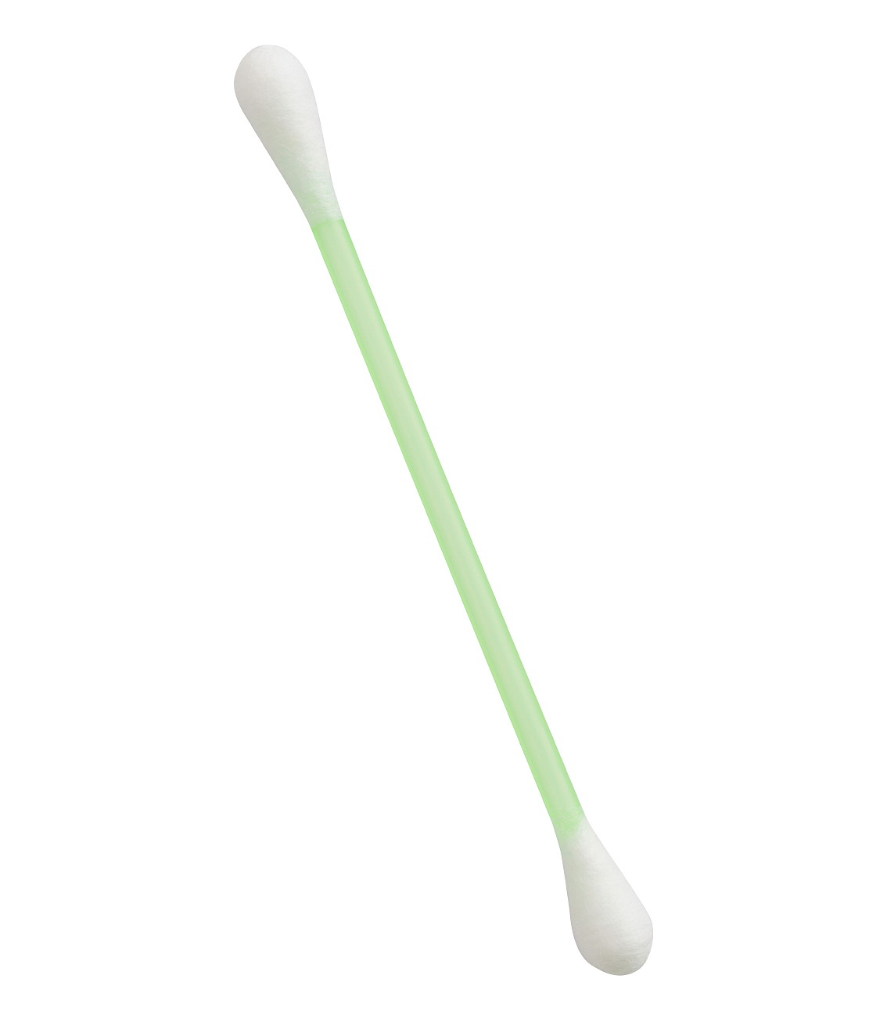
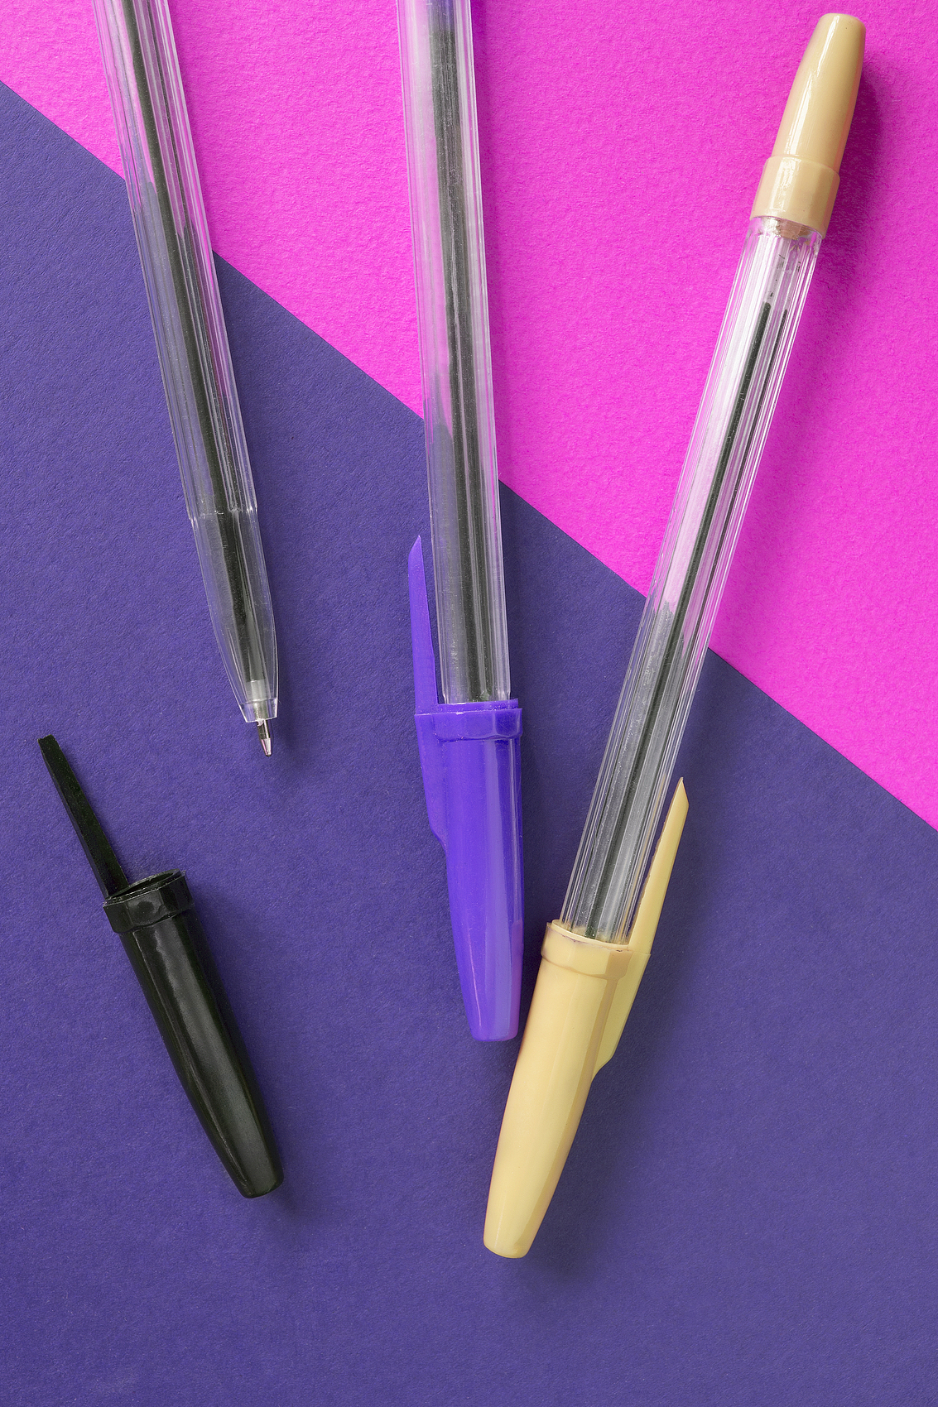
项目实施
制作
（1）选择材料
标度杆
直径约为3mm的细塑料管、做棉签的实心塑料杆以及细的圆珠笔芯等，都可以用来做标度杆。

Slide 14
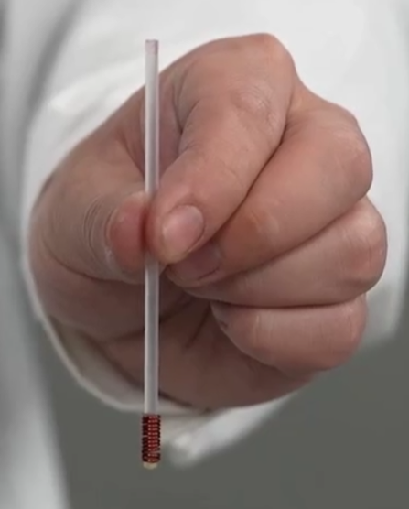
项目实施
制作
（1）选择材料
配重
可以在实心塑料杆下端缠上若干圈铜丝，或者在空心细塑料管下端插入一段粗铁丝作为配重。改变铜丝或铁丝的长度就可以调节配重。

Slide 15
项目实施
制作
（2）制成作品
用制作棉签的实心塑料杆作为标度杆，塑料杆中部套一个直径约1.2cm的泡沫塑料球作为浮子，下端绕有铜丝作为配重，初步做成一个微型密度计。
把这个密度计漂浮在水中调节配重。改变铜丝的长度，使密度计在水中漂浮时浮子浸没在水中，水面上方露出一段标度杆。

Slide 16
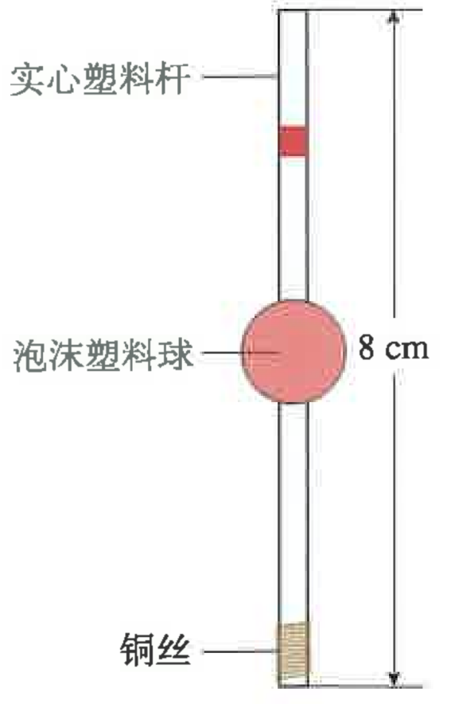
项目实施
制作
（2）制成作品
把调好配重的微型密度计放入标准消毒酒精中。待微型密度计静止时，依据液面的位置在标度杆上做一个记号。最后，用4mm宽的彩色胶布中心对着记号贴在塑料杆上，微型密度计就做好了。

Slide 17
项目实施
制作

Slide 18
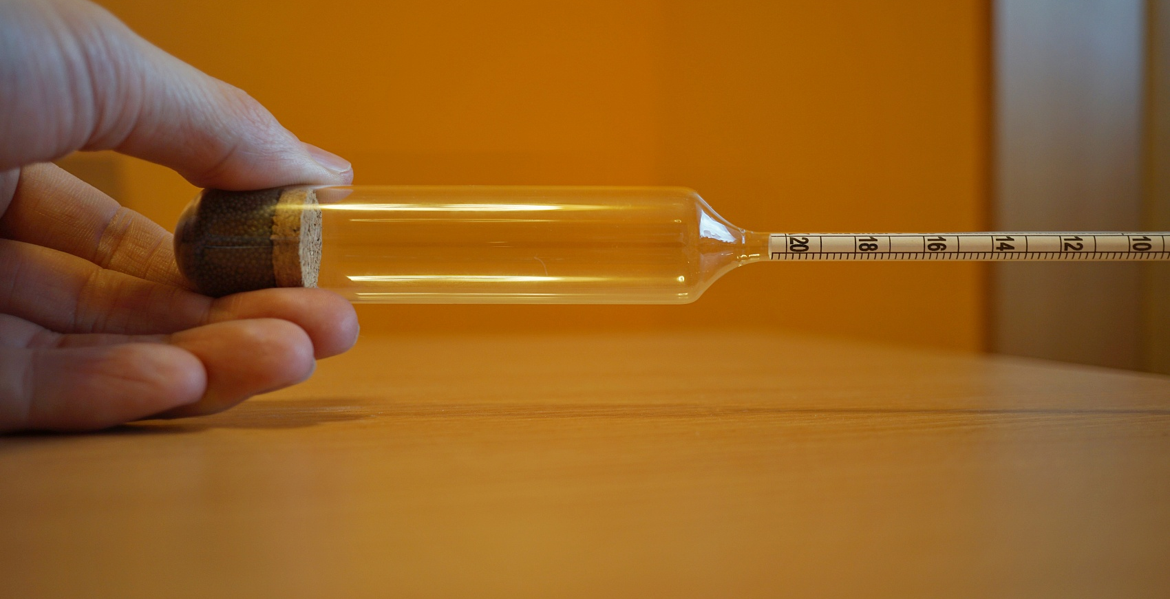
展示交流
1. 老师准备了若干瓶密度不同的酒精，请用自制的微型密度计测量这些酒精，判断哪瓶酒精的密度符合消毒酒精的要求，哪瓶密度偏大，哪瓶密度偏小。你的测量结果与老师公布的结论相同吗？
2. 如果你的测量结果与老师公布的结论不同，请分析产生误差的原因。
3. 如果你的测量结果与老师公布的相同，说说你的体会。

Slide 19
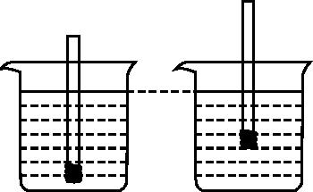
1.小明在饮料吸管中塞入一些细铁丝作为配重,并将一端封闭,制作了一只简易密度计;将其先后放入甲、乙两杯液体中,当密度计静止时,两杯中液体深度相同,如图所示。下列说法正确的是( )
A.密度计在甲杯液体中受到的浮力更大
B.密度计的刻度线,越往上标注的密度值越大
C.乙杯中液体的密度比甲杯中的液体密度小
D.密度计放入后,乙杯中液体对容器底的压强更大
D
甲 乙

Slide 20
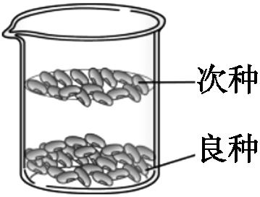
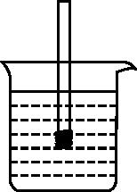
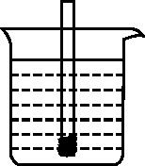
2. 盐水选种是一种常用的选种方法,将待选的种子放入浓度适当的盐水中,良种沉入水底、次种则漂浮于水面,如图甲所示。农民为了方便检验自制的盐水浓度是否合适,在一端封闭的吸管内放入一些铁砂制成了简易密度计。首先将密度计放入标准盐水中,在吸管上标出水面的位置,如图乙所示,再将密度计放入自制的盐水中,如图丙所示。下列说法正确的是( )
甲 乙 丙
A.良种的密度小于次种的密度
B.图丙中密度计所受的浮力大于图乙中密度计所受的浮力
C.图丙中的自制盐水需要通过加水配成标准盐水
D.若只换用更细的吸管制作密度计可以提高密度计的测量精度
D

Slide 21
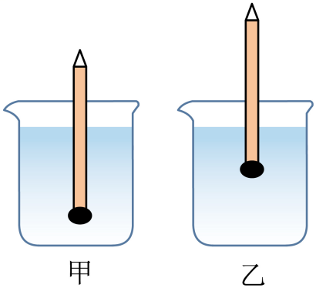
3.小华同学在一支铅笔的下端粘上一块橡皮泥，将它分别置于甲、乙两杯液体中观察到静止时的情形如图8所示，铅笔在甲、乙两杯液体中受到的浮力F_{甲} F_{乙}；若甲、乙两杯液体等高，则甲、乙两杯液体对杯底的压强P_{甲} P_{乙}。（选填“大于”、“小于”或“等于”）
等于
小于

Slide 22
制作微型密度计
项目提出
项目分析
项目实施
展示与交流

